Slide 1
Captura donde muestra el codigo:

Slide 2
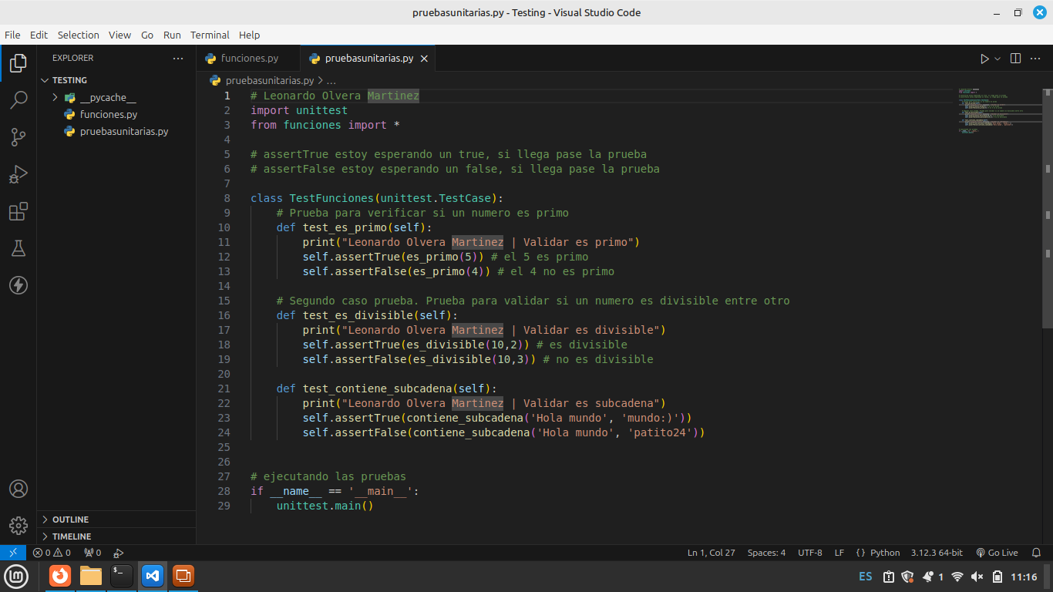

Slide 3
Captura donde muestra un error:

Slide 4
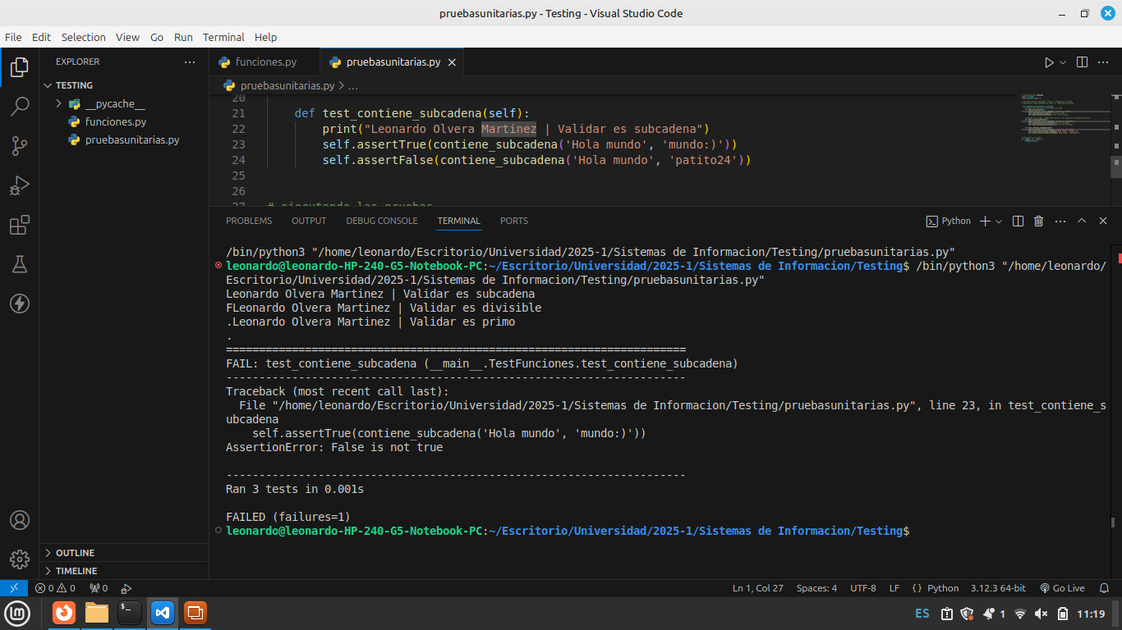

Slide 5
Captura donde muestra que no hay errores:

Slide 6
